Slide 1



ORDENANZA METROPOLITANA REFORMATORIA DEL CÓDIGO MUNICIPAL PARA EL DISTRITO METROPOLITANO DE QUITO, QUE REGULA LA INFRAESTRUCTURA FÍSICA PARA LAS REDES DE ENERGÌA ELÈCTRICA Y DE TELECOMUNICACIONES INSTALADAS EN LOS BIENES DE DOMINIO USO PÚBLICO

Slide 2
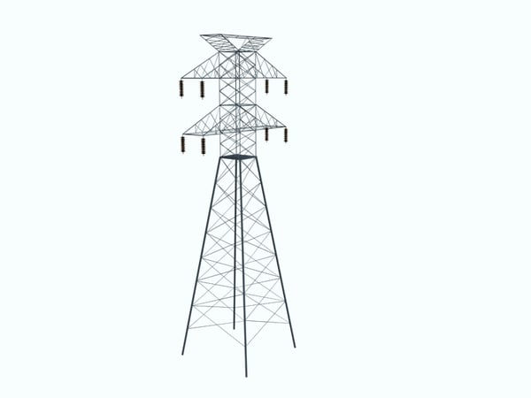
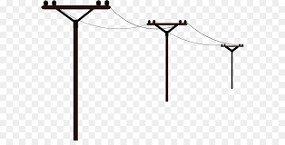
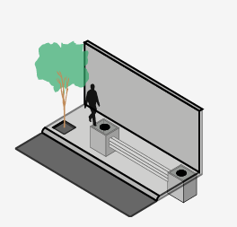
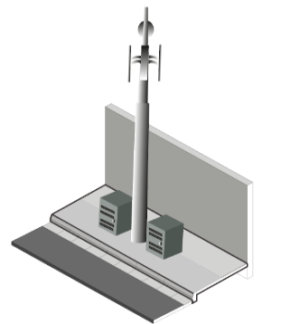
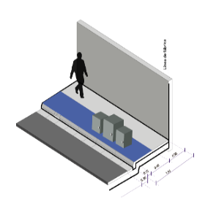
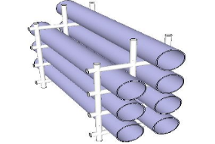

INFRAESTRUCTURA FÍSICA
Energía Eléctrica
Es toda construcción u obra civil, equipos y elementos pasivos instalados en los bienes de dominio público necesarios para la prestación del servicio de energía eléctrica y de telecomunicaciones, destinados al tendido, despliegue de red, instalación, soporte y complemento de equipos, elementos de red y sistemas, tales como, postes, torres, estructura y soporte de antenas, estructuras, sistemas de transmisión de telecomunicaciones, equipos, sala de equipos, sistemas anexos, canalización, ductos, cámaras y elementos de red, conforme lo establezcan las Reglas Técnicas.
Canalización Eléctrica
Postes
Torres
Canalización Telecomunicaciones
Pedestales
Soporte de Antenas
Telecomunicaciones

Slide 3
CAMBIOS EN LA ESTRUCTURA DEL CÓDIGO MUNICIPAL PARA EL DMQ
MODIFICACIONES A LA NORMATIVA DEL DMQ
Agregar un Título en el libro III Del Eje Económico luego del Título IV del Libro III.2 que es De la Conectividad del Código Municipal para el Distrito Metropolitano de Quito.
Sustituir el Capítulo V del Título VI del libro III.6 De las Licencias Metropolitanas del Código Municipal para el Distrito Metropolitano de Quito.
Sustituir el Capítulo XXI del Título IV del libro III.5 de Presupuesto, Finanzas y Tributación del Código Municipal para el Distrito Metropolitano de Quito.
DEL SOTERRAMIENTO DE REDES DE SERVICIO DE TELECOMUNICACIONES Y ENERGÍA ELÉCTRICA EN EL DISTRITO METROPOLITANO DE QUITO
DE LAS LICENCIAS METROPOLITANAS URBANÍSTICAS PARA LA CONSTRUCCIÓN DE INFRAESTRUCTURA FÍSICA, Y PARA EL USO Y OCUPACIÓN DE SUELO EN BIENES DE USO PÚBLICO
DE LAS TASAS PARA LA CONSTRUCCIÓN DE INFRAESTRUCTURA FÍSICA, Y PARA EL USO Y OCUPACIÓN DE SUELO EN BIENES DE USO PÚBLICO

Slide 4

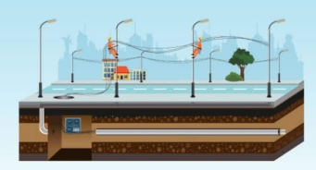
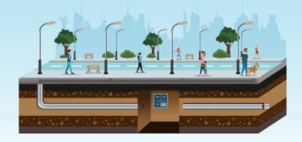

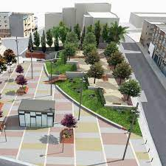
ESTRUCTURA DEL TÍTULO – “DEL SOTERRAMIENTO DE REDES DE SERVICIO DE TELECOMUNICACIONES Y ENERGÍA ELÉCTRICA EN EL DISTRITO METROPOLITANO DE QUITO”
CAPÍTULO I – OBJETIVO , ÁMBITO Y PRINCIPIOS
ANÁLISIS
REDES AÉREAS
REDES SOTERRADAS
Objetivo y Ámbito
Regular la Planificación y Gestión del Soterramiento de las Redes de Telecomunicaciones y Energía Eléctrica
Sostenibilidad Ambiental
Mejoramiento continuo del Espacio Público
Principios

Slide 5









ESTRUCTURA DEL TÍTULO – “DEL SOTERRAMIENTO DE REDES DE SERVICIO DE TELECOMUNICACIONES Y ENERGÍA ELÉCTRICA EN EL DISTRITO METROPOLITANO DE QUITO”
CAPÍTULO II - DE LA PLANIFICACIÓN DEL SOTERRAMIENTO
Órgano encargado de la Planificación de Soterramiento
Acuerdo de Intervención
De la Propiedad de los Sistemas de Canalización
25 años máximo
De la Información de Infraestructura Física
LMU 40

Slide 6


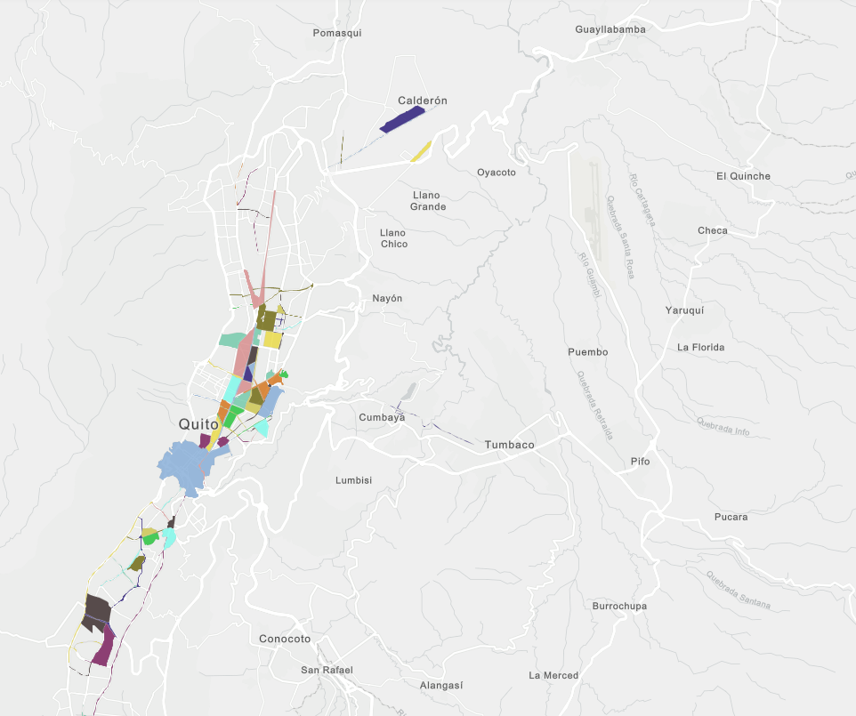
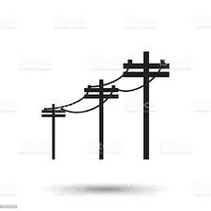



ESTRUCTURA DEL TÍTULO – “DEL SOTERRAMIENTO DE REDES DE SERVICIO DE TELECOMUNICACIONES Y ENERGÍA ELÉCTRICA EN EL DISTRITO METROPOLITANO DE QUITO”
CAPÍTULO II - DE LA PLANIFICACIÓN DEL SOTERRAMIENTO
Del Plan Metropolitano de Intervención
PMI
*Parámetros y lineamientos.
*Cronograma de Ejecución.
*Polígonos PMI
De los Contenidos del Plan Metropolitano de Intervención
4 años
De la Obligatoriedad de construir Canalización
Soterramiento
De la Articulación entre niveles de Gobierno

Slide 7

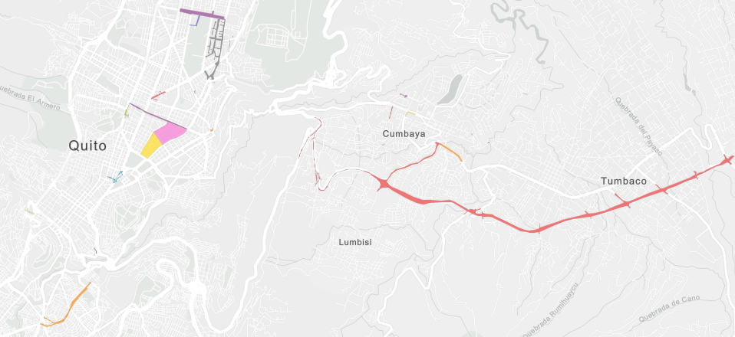
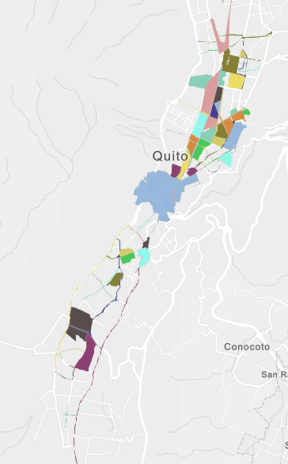






ESTRUCTURA DEL TÍTULO – “DEL SOTERRAMIENTO DE REDES DE SERVICIO DE TELECOMUNICACIONES Y ENERGÍA ELÉCTRICA EN EL DISTRITO METROPOLITANO DE QUITO”
CAPÍTULO III - DE LA GESTIÓN
Sección I: Administración de los Sistemas de Canalización Subterránea para el Despliegue de Redes de Servicios de Telecomunicaciones
Proy. Ejecutados
Del Sistema Metropolitano de Canalización
PMI
Administración de los sistemas de canalización subterránea para el despliegue de las redes de servicio de Telecomunicaciones
De la restitución de costos por la construcción de los sistemas de canalización subterránea
No podrá ser < a lo que Establece el
*AM/017
(3,71; d*m, anual)
Del presupuesto para sistemas de canalización subterránea (AM / 017)

Slide 8




ESTRUCTURA DEL TÍTULO – “DEL SOTERRAMIENTO DE REDES DE SERVICIO DE TELECOMUNICACIONES Y ENERGÍA ELÉCTRICA EN EL DISTRITO METROPOLITANO DE QUITO”
CAPÍTULO III - DE LA GESTIÓN
Sección II: Del uso de Sistema Metropolitano de Canalización
Resolución Administrativa
Del uso del sistema metropolitano de canalización subterránea
CONTRATO DE PROVISIÓN DE INFRAESTRUCTURA FÍSICA DE SOTERRAMIENTO
Del contrato de uso de infraestructura física de soterramiento
EMPRESAS PRIVADAS PRESTADORAS DE SERVICIO
EMPRESA PÚBLICA METROPOLITANA DE MOVILIDAD Y OBRAS PÚBLICAS
Registro de Contactos (Plataforma)
NORMA DE CONTRAPRESTACIONES POR EL USO DE DUCTOS - AM/017
Exenciones (LOEP)
1) Valor= ($ 3,71 / # Operadoras (3))
2) Valor= ($ 3,71 / # Operadoras (1))

Slide 9
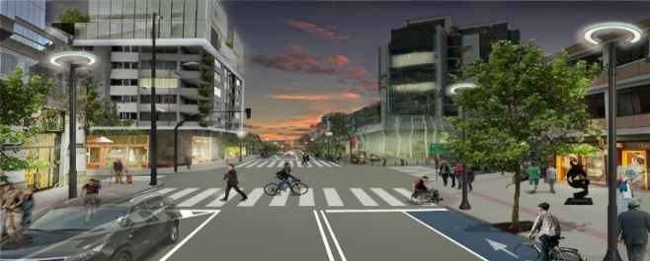


ESTRUCTURA DEL TÍTULO – “DEL SOTERRAMIENTO DE REDES DE SERVICIO DE TELECOMUNICACIONES Y ENERGÍA ELÉCTRICA EN EL DISTRITO METROPOLITANO DE QUITO”
CAPÍTULO III - DE LA GESTIÓN
Sección III: De la construcción de obras de canalización para servicios de Telecomunicaciones
Todas obra de soterramiento de telecomunicaciones
Modalidad general de construcción
(Toda construcción de obras de canalización subterránea para el servicio de telecomunicaciones)
Acuerdo de Intervención
Del Acuerdo de Intervención
Recuperación de la Inversión
Cesión Gratuita
Del concurso para asignar la ejecución de polígonos de soterramiento PMI
PMI
De la adjudicación de los polígonos de soterramiento del PMI / (LMU -A)
Ejecutar

Slide 10








CAPÍTULO V / DE LAS LICENCIAS METROPOLITANAS URBANÍSTICAS PARA LA CONSTRUCCIÓN DE INFRAESTRUCTURA FÍSICA LMU 40 A
Sección II: De la Licencia Metropolitana Urbanística para la Construcción de Infraestructura Física – LMU 40-A
Regulada Bajo Procedimiento Ordinario
01
02
03
04
05
06
Sujetos Obligados
Proyecto Técnico
Certificado Finalización
Modificación
Vigencia
Caducidad
Prestadores de Energía Eléctrica, Prestadores de Telecomunicaciones, Proveedores de Infraestructura
Durante la vigencia, cuando existan variaciones en las condiciones o información
Tiempo determinado en el Proyecto Técnico no mayor a 365 días
Estudios Técnicos para la construcción de Infraestructura física
Documento legal emitido por la Autoridad Administrativa Otorgante, sobre la conformidad con Reglas Técnicas
En casos de no inicio de obra, terminación fuera de los plazos establecidos, no cumplimiento de reglas técnicas

Slide 11





CAPÍTULO V DE LAS LICENCIAS METROPOLITANAS URBANÍSTICAS PARA EL USO Y OCUPACIÓN DE SUELO EN BIENES DE USO PÚBLICO LMU 40 B”
Sección III: De la Licencia Metropolitana Urbanística para el Uso y Ocupación del Suelo en Bienes de Uso Público – LMU 40-B
Regulada Bajo Procedimiento Simplificado
Sujetos
Obligados
Prestadores de Servicio y Proveedores de Infraestructura que ocupen bienes de dominio público
Información de
Infraestructura Física
Modificación
Formulario Normalizado de los elementos instalados en bienes de uso público
Existencia de variaciones en la información, por retiro o ampliación de infraestructura física
Extinción
Cese de Actividades
3
Adeudar pago de regalia, cese de actividades o por no cumplir los requisitos de las normas
Por cese de actividad la Autoridad Administrativa Otorgante dispondrá la pérdida de los efectos de la LMU
Vigencia
Vigencia de la LMU indeterminada mientras se pague los valores de regalía

Slide 12







CAPÍTULO V - DE LAS LICENCIAS METROPOLITANAS URBANÍSTICAS PARA LA CONSTRUCCIÓN DE INFRAESTRUCTURA FÍSICA, Y PARA EL USO Y OCUPACIÓN DE SUELO EN BIENES DE USO PÚBLICO
Sección IV: Del procedimiento digital administrativo para la obtención de la Licencia Metropolitana Urbanística para la Construcción de Infraestructura Física – LMU 40-A
Autoridad Administrativa Otorgante
Ingreso de Información
Visita Técnica
Acuerdo de intervención o convenio de cesión gratuita
LMU-40 A
Registro en la Plataforma
Informe Favorable o Desfavorable
Orden de Pago de ser necesaria
15 días
Subsanar
10 días
5 días

Slide 13
CAPÍTULO V - DE LAS LICENCIAS METROPOLITANAS URBANÍSTICAS PARA LA CONSTRUCCIÓN DE INFRAESTRUCTURA FÍSICA, Y PARA EL USO Y OCUPACIÓN DE SUELO EN BIENES DE USO PÚBLICO
Sección V: Del procedimiento digital administrativo para la obtención de la Licencia Metropolitana Urbanística para el Uso y Ocupación del Suelo en Bienes de Uso Público – LMU 40-B
Autoridad Administrativa Otorgante
Ingreso de Información
Orden de Pago
LMU-40B
Registro en la plataforma
15 días
Subsanar
2 días

Slide 14




CAPÍTULO V - DE LAS LICENCIAS METROPOLITANAS URBANÍSTICAS PARA LA CONSTRUCCIÓN DE INFRAESTRUCTURA FÍSICA, Y PARA EL USO Y OCUPACIÓN DE SUELO EN BIENES DE USO PÚBLICO
Sección VI: De la autorización para construir infraestructura subterránea en proyectos arquitectónicos
De la obligatoriedad de construcción de infraestructura soterrada para proyectos arquitectónicos
Requisitos para la autorización para construcción de acometida subterránea para los proyectos arquitectónicos
Los proyectos de habilitación del suelo o nueva edificación, como lotizaciones, urbanizaciones, proyectos bajo régimen de propiedad horizontal y similares.
a) Formulario normalizado.
b) Oficio de la Empresa Eléctrica Quito.
c) Memoria Técnica.
d) Planos de la acometida.
Procedimiento
De la autorización para construcción de acometida subterránea en los proyectos arquitectónicos
3
a) AAO revisará la documentación.
b) Administrado Subsana observaciones (15 días).
c) Acuerdo de Intervención.
d) Emisión Autorización de la AAO.
La autorización para la construcción de acometidas de los servicios de energía eléctrica y telecomunicaciones en cumplimiento de las Reglas Técnicas y la normativa nacional y local vigentes.

Slide 15

CAPÍTULO V - DE LAS LICENCIAS METROPOLITANAS URBANÍSTICAS PARA LA CONSTRUCCIÓN DE INFRAESTRUCTURA FÍSICA, Y PARA EL USO Y OCUPACIÓN DE SUELO EN BIENES DE USO PÚBLICO
Sección VII: Del Control y las Sanciones
Procedimiento Administrativo
Infracciones Leves: Proporcionar información inexacta, incompleta o notificar extemporáneamente la información proporcionada para la LMU 40B, Construir infraestructura física subterránea en proyectos arquitectónicos incumpliendo lo aprobado
Multa: 4 SBU
Infracciones Graves: Entre otras incumplimientos en procedimientos, no retiro de infraestructura, causar daños a bienes de servicios público, residencia en la comisión de cualquier infracción leve, no respetar lo establecido en el acuerdo de intervención suscrito Multa: 30 SBU
Órgano Encargado de Control
Infracciones Muy Graves: Entre otras construir el proyecto incumpliendo el proyecto técnico aprobado, reincidencia en faltas graves, colocar infraestructura en los bienes de uso público sin contar con los debidos permisos Multa: 50 SBU

Slide 16
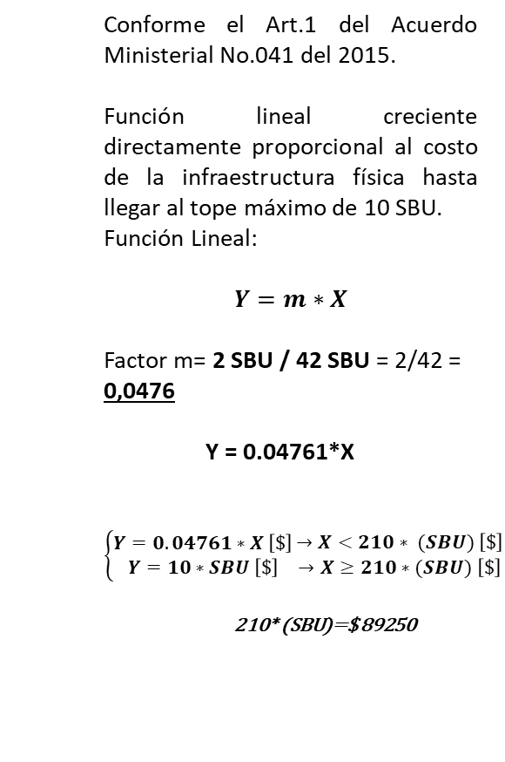
CAPÍTULO XXI - DE LAS TASAS PARA LA CONSTRUCCIÓN DE INFRAESTRUCTURA FÍSICA, Y PARA EL USO Y OCUPACIÓN DE SUELO EN BIENES DE USO PÚBLICO
Parágrafo I: De la tasa por construcción de la infraestructura física
Análisis
Aplicación
Conforme el Art.1 del Acuerdo Ministerial No.041 del 2015.
Función lineal creciente directamente proporcional al costo de la infraestructura física hasta llegar al tope máximo de 10 SBU.
Función Lineal:
$$Y=m∗X$$
Factor m= 2 SBU / 42 SBU = 2/42 = 0,0476
Y = 0.04761*X
$$\left\{\begin{matrix}Y=0.04761∗X \left[\$\right] \\ Y=10∗SBU \left[\$\right]\end{matrix}\right.\begin{matrix}→X<210∗ (SBU) \left[\$\right] \\ →X≥210∗(SBU) \left[\$\right]\end{matrix}$$
210* (SBU)=$ 89250
ELEMENTOS DE LA ECUACIÓN | CASO 1 | CASO 2
 | < 42 SBU | >= 42 SBU
X | $4.000 | $90.000
m | 0,0476 | ------
Y | $190,44 | $4.250
$ 4250

Slide 17
CAPÍTULO V - DE LAS LICENCIAS METROPOLITANAS URBANÍSTICAS PARA LA CONSTRUCCIÓN DE INFRAESTRUCTURA FÍSICA, Y PARA EL USO Y OCUPACIÓN DE SUELO EN BIENES DE USO PÚBLICO
DISPOSICIONES GENERALES
PRIMERA.- El Alcalde Metropolitano, en cumplimiento del artículo 417 del Código Orgánico de Organización Territorial, Autonomía y Descentralización podrá expedir, mediante resolución de alcaldía, la normativa para la Licencia Metropolitana Urbanística (LMU 40-B), por el cobro de regalías por la ocupación temporal y exclusiva de elementos de infraestructura física en los bienes de dominio público y de uso público, para las redes de telecomunicaciones y energía eléctrica.
SEGUNDA.- Todos los proyectos de habilitación de suelo, que hayan ejecutados acometidas subterráneas de telecomunicaciones, pasarán a ser parte del Sistema Metropolitano de Canalización Subterránea a cargo de la Empresa Pública Metropolitana de Movilidad y Obras Públicas.
DISPOSICIONES REFORMATORIAS
PRIMERA.- Agréguese la siguiente letra al art. 189 del Código Municipal:
«g.- Diseñar, construir, administrar, operar y mantener la infraestructura física para el despliegue de las redes de servicio de propiedad del Gobierno Autónomo Descentralizado del Distrito Metropolitano de Quito».

Slide 18
CAPÍTULO V - DE LAS LICENCIAS METROPOLITANAS URBANÍSTICAS PARA LA CONSTRUCCIÓN DE INFRAESTRUCTURA FÍSICA, Y PARA EL USO Y OCUPACIÓN DE SUELO EN BIENES DE USO PÚBLICO
DISPOSICIONES TRANSITORIAS
PRIMERA. - En el término de noventa (90) días contados a partir de la sanción de la presente ordenanza, el Secretario de Territorio, Hábitat y Vivienda deberá expedir una resolución administrativa, en la que establezca las Reglas Técnicas para instalación de infraestructura física y el despliegue de redes eléctricas y de telecomunicaciones en el Distrito Metropolitano de Quito.
SEGUNDA. - En el término de treinta (30) días contados a partir de la sanción de la presente ordenanza, el Secretario de Territorio, Hábitat y Vivienda, deberá expedir mediante resolución administrativa el Plan Metropolitano de Intervención (PMI).
TERCERA. - En el término de noventa (90) días contados a partir de la sanción de la presente ordenanza, la Administración General, a través de la Dirección Metropolitana de Informática, desarrollará la Plataforma Digital que permita otorgar en línea las Licencias Metropolitanas Urbanísticas LMU 40-A, LMU 40-B, y las autorizaciones para construcción de acometidas subterráneas en los proyectos arquitectónicos.
Previo a la implementación de la plataforma tecnológica antes referida, la Secretaría de Territorio, Hábitat y Vivienda receptará documentalmente la información y requisitos correspondientes para el otorgamiento de la LMU 40-A, LMU 40-B y las autorizaciones para construcción de acometidas subterráneas en los proyectos arquitectónicos.
CUARTA. - En el término de noventa (90) días contados a partir de la sanción de la presente ordenanza, la secretaría de territorio, hábitat y vivienda, deberá consolidar la plataforma digital pública en la que conste registrado toda la información con relación a las redes de servicio e infraestructura física en el Distrito Metropolitano de Quito.
QUINTA. - En el término de treinta (30) días contados a partir de la sanción de la presente ordenanza, la Empresa Pública Metropolitana de Movilidad y Obras Públicas deberá calificarse como proveedor de infraestructura en la Agencia de Regulación y Control de las Telecomunicaciones.

Slide 19
CAPÍTULO V - DE LAS LICENCIAS METROPOLITANAS URBANÍSTICAS PARA LA CONSTRUCCIÓN DE INFRAESTRUCTURA FÍSICA, Y PARA EL USO Y OCUPACIÓN DE SUELO EN BIENES DE USO PÚBLICO
DISPOSICIONES TRANSITORIAS
SEXTA. – En el término de sesenta (60) días contados a partir de la sanción de la presente ordenanza, la Empresa Pública Metropolitana de Movilidad y Obras Públicas deberá coordinar con la Secretaría de Territorio, Hábitat y Vivienda, un levantamiento de toda la infraestructura física de canalización subterránea para el servicio del sector de telecomunicaciones que haya construido cualquier entidad u órgano perteneciente al Gobierno Autónomo Descentralizado del Distrito Metropolitano de Quito, o un sujeto de derecho privado que haya cedido en forma gratuita la infraestructura física, previo a la sanción de la presente ordenanza.
SÉPTIMA. - En el término de noventa (90) días contados a partir de la sanción de la presente ordenanza, la Empresa Pública Metropolitana de Movilidad y Obras Públicas, deberá registrar como activos la infraestructura física de canalización subterránea, en su registro de bienes.
OCTAVA. - En el término de treinta (30) días contados a partir de la sanción de la presente ordenanza, la Empresa Pública Metropolitana de Movilidad y Obras Públicas deberá suscribir los contratos de provisión de infraestructura física de soterramiento con los prestadores de servicio de telecomunicaciones que estén ocupando el sistema metropolitano de canalización subterránea.
NOVENA. - En el término de noventa (90) días contados a partir de la sanción de la presente ordenanza, la Empresa Pública Metropolitana de Movilidad y Obras Públicas deberá regularizar el cobro de los valores no pagados por los prestadores de servicio de telecomunicaciones que hayan ocupado la infraestructura de canalización subterránea construida por cualquier entidad u órgano perteneciente al Gobierno Autónomo Descentralizado del Distrito Metropolitano de Quito, desde la expedición del Acuerdo Ministerial Nro. 017 suscrito por el Ministro de Telecomunicaciones y de la Sociedad de la Información, y expedido en el Registro Oficial Nro. Registro Oficial Nro. 93 de 4 de octubre de 2017.

Slide 20
CAPÍTULO V - DE LAS LICENCIAS METROPOLITANAS URBANÍSTICAS PARA LA CONSTRUCCIÓN DE INFRAESTRUCTURA FÍSICA, Y PARA EL USO Y OCUPACIÓN DE SUELO EN BIENES DE USO PÚBLICO
DISPOSICIONES DEROGATORIAS
PRIMERA.- Deróguense los artículos del 2009 al 2039, del Capítulo VI del Título VI, del Libro III.6 de la Ordenanza Metropolitana Nro. 001, sancionada el 28 de marzo de 2019, que contiene el Código Municipal para el Distrito Metropolitano de Quito.
SEGUNDA.- Deróguense los artículos del 1621 al 1626, del Capítulo XXI del Título V, del Libro III.5 de la Ordenanza Metropolitana Nro. 001, sancionada el 28 de marzo de 2019, que contiene el Código Municipal para el Distrito Metropolitano de Quito.
TERCERA.- Deróguese todas las disposiciones de igual o menor jerarquía que se opongan en las ordenanzas metropolitanas.

Slide 21


